Slide 1
AR Boarding game
By Adel MEDJDOUB, Maël VAILLANT--BEUCHOT,
Nicolas ROBERT et Damien NICOLINI

Slide 2
Sommaire
Introduction au projet
Présentation
Répartition des tâches
Architecture matérielle et logicielle
Travail réalisé
Communication entre les Raspberry
Développement du site web
Configuration et sécurisation du serveur web
Conclusion

Slide 3
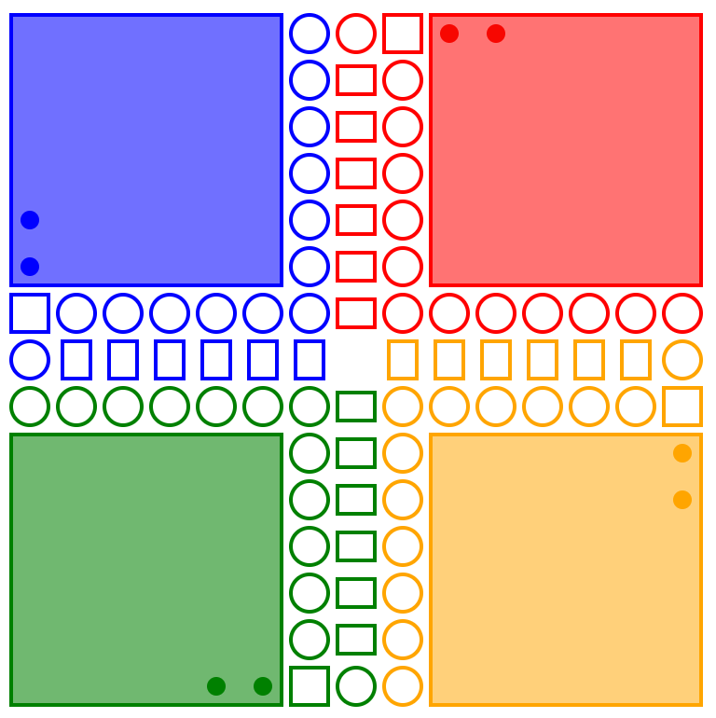
Présentation du projet
AR Boarding game est un projet de parties de jeux de sociétés en réalité augmentée. On peut jouer que l’on soit dans la même pièce ou à distance (avec ou pas le dispositif pour la réalité augmentée) grâce à une interface web.

Slide 4
Répartition des tâches
Communication entre les Raspberry : Nicolas Robert et Maël Vaillant--Beuchot
Développement du site web : Adel Medjoub, Damien Nicolini, Nicolas Robert et Maël Vaillant--Beuchot
Configuration et sécurisation du serveur web : Adel Medjoudb et Damien Nicolini

Slide 5


Architecture matérielle initiale
Communication bilatérale par Wifi (grâce au protocole MQTT)
PiCaméra
Raspberry sous Android (Unity)
Raspberry sous Raspbian
(Apache)
Communication par Bluetooth
Linkit One
Capteur de présence
PC

Slide 6
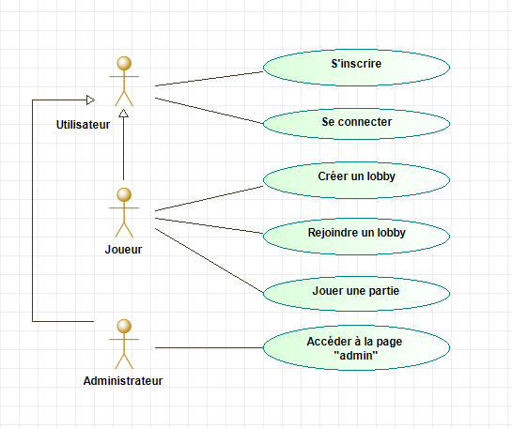
Use Case

Slide 7
Architecture matérielle actuelle
Communication bilatérale par Wifi (grâce au protocole MQTT)
PiCaméra
Raspberry sous Android
(Unity)
Raspberry sous Raspbian
(Apache)
Capteur de présence
PC

Slide 8

Communication entre les Raspberry
Problématique de l’interconnexion entre les deux Raspberry
Deux solutions possibles :
Par Bluetooth
Par WIFI (avantages : de n’importe où + utilisation d’un site Web)
Communication par WIFI grâce au protocole MQTT
Un broker unique sur le Raspberry sous Raspbian
Géré d’un côté directement sous Unity
Géré de l’autre en PHP

Slide 9

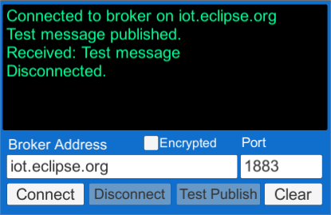
MQTT avec Unity
Un projet exemple pour tester
Une intégration simple dans notre projet par un système de wrapper

Slide 10
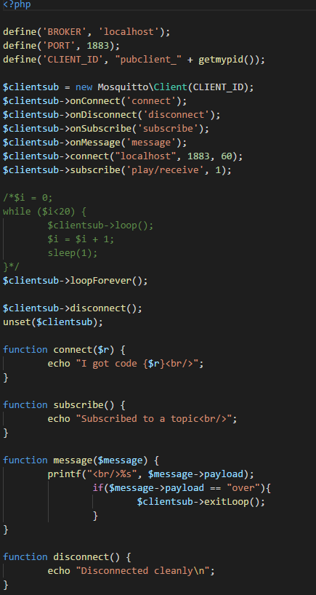
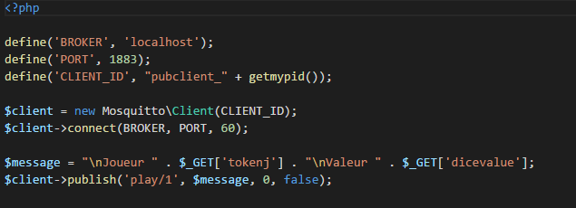
MQTT avec Raspbian
Communication avec le broker
Fonctions PHP pour la communication en MQTT
Un publish et un subscribe

Slide 11
Architecture matérielle actuelle
Communication bilatérale par Wifi (grâce au protocole MQTT)
PiCaméra
Raspberry sous Android
(Unity)
Raspberry sous Raspbian
(Apache)
Capteur de présence
PC

Slide 12
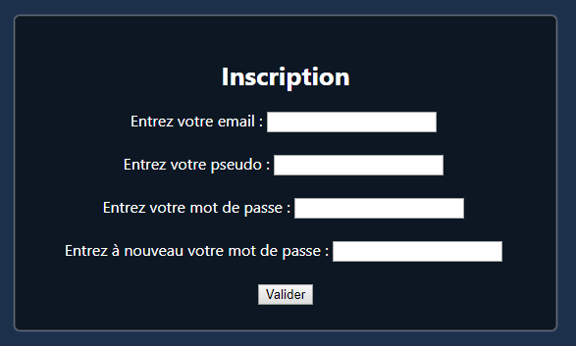
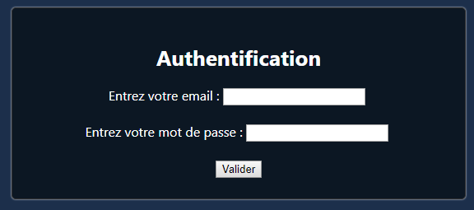
Authentification
Pages inscription et connection
Un système de stockage local

Slide 13
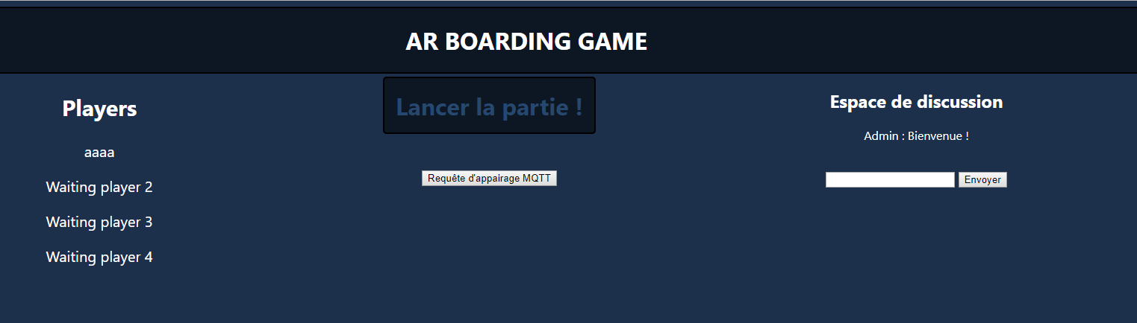
Lobby et Partie
Le lobby
La partie de petits chevaux

Slide 14
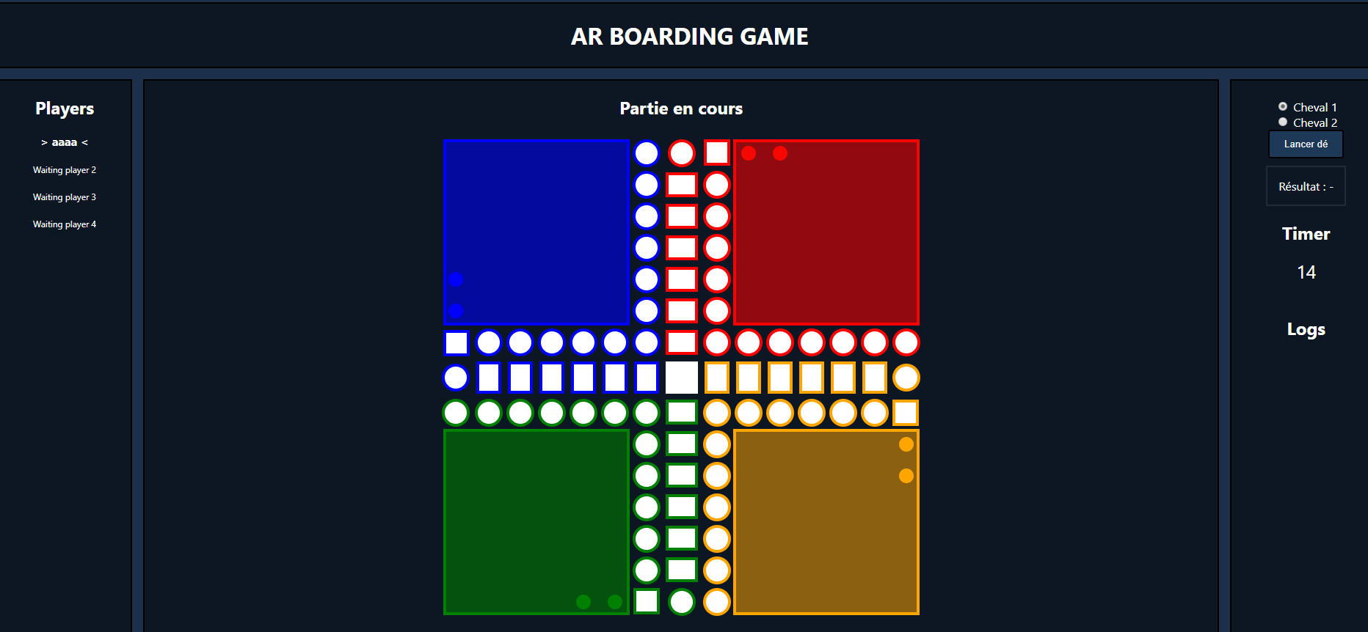
Lobby et Partie

Slide 15
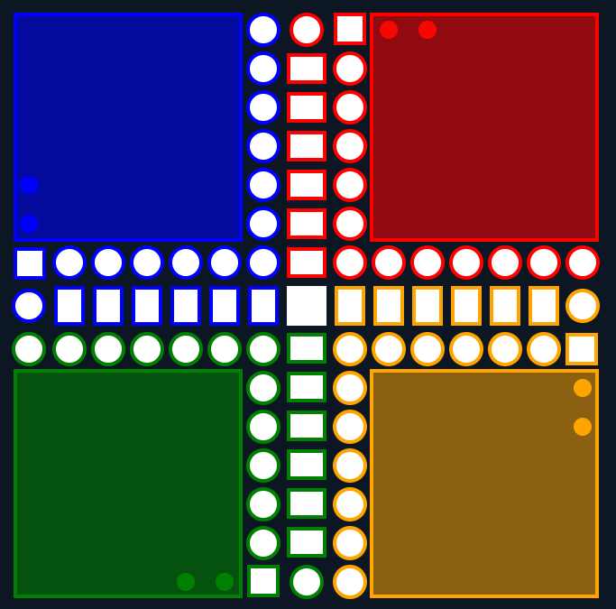
Plateau de jeu et esthétisme
En SVG
Utile pour l’animation des pions
Suit le jeu originel

Slide 16
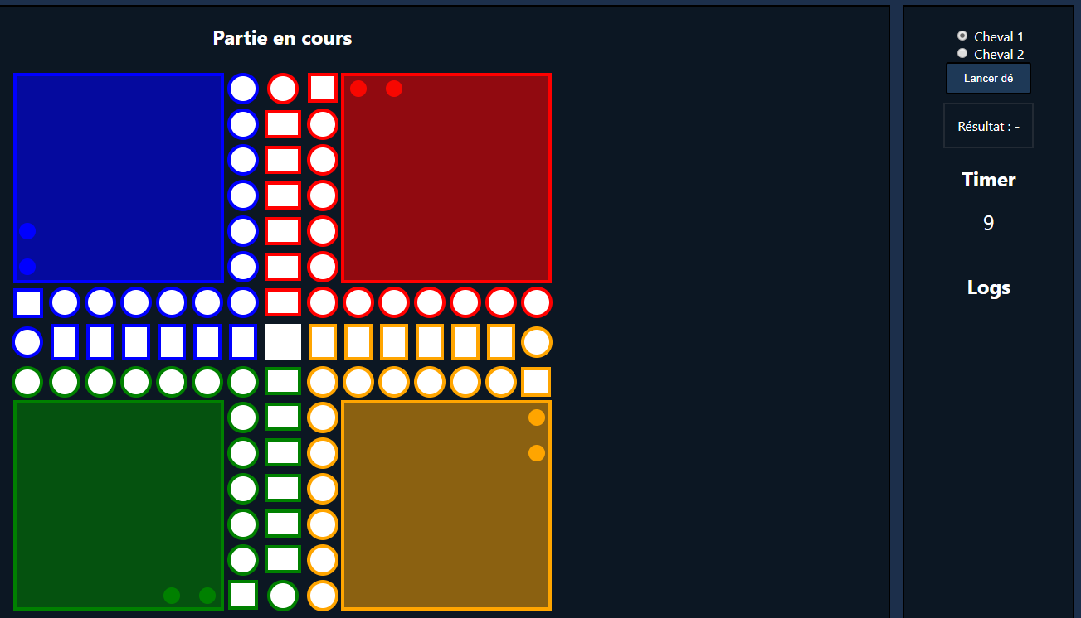
Déroulement d’un partie
Animation des pions
Récupération des infos joueur, valeur du dé et choix du cheval

Slide 17

Configuration du Raspberry sous Raspbian
Problématique d’éléments de communication sur un Raspberry
Configuration sur Raspbian : installation du serveur Web et de mosquitto pour les communication MQTT
Choix d’un serveur Apache avec PHP
Installation d’une BD MySQL
Installation de mosquitto (tests en local et avec un téléphone sous Android)

Slide 18
Sécurisation du serveur et des données
Limitation de l’affichage des données du serveur.
Limitation des données du phpinfo() avec le php.ini
Htaccess dans le dossier admin
Gestion de la page 404

Slide 19
Sécurisation du jeu et du joueur
Seul le hash du mot de passe est enregistré
Ne pas pouvoir se connecter plusieurs fois au même lobby
Ne pas pouvoir se connecter au lobby quand il est complet
Ne pas pouvoir récupérer les informations des autres parties

Slide 20
Conclusion
Etat actuel du projet
Différences avec ce qui était prévu
Retour sur les technologies employées
Répartition finale des tâches au cours du temps
Avancement futur du projet

Slide 21
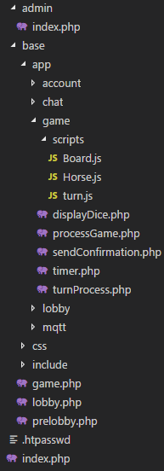
Annexe : Architecture du code web
Nous avons au premier niveau de l’architecture : l’index, un dossier base et un dossier admin.
Le dossier admin contient la page admin protégée par la configuration serveur
Le dossier base contient tout le reste du site avec les trois pages principales : game, lobby et prelobby. De ces pages sont appelées leur app correspondante (ainsi game fait appel à des fonctions de /app/game)
Il y a également des app utilisées dans plusieurs pages comme account et mqtt
Le dossier include contient des include utiles dans toutes les pages
Le dossier css contient les css de toutes les pages

Slide 22
Annexe : Précision
Vous trouverez dans le dossier sur GitHub le code indépendant du plateau de jeu avec ses scripts ainsi que le code du projet sur Unity
Vous trouverez également un export vers la base de données ar_boarding_game
Pour se connecter à la BD il faut changer les identifiants de connexion dans le include/connexionBDD

